Slide 1
소견 분석 위해 자연어 처리

Slide 2
자연어 처리 이란
정의
자연어 처리 또는 자연 언어 처리는 인간의 언어 현상을 컴퓨터와 같은 기계를 이용해서 모사 할 수 있도록 연구하고 이를 구현하는 인공지능의 주요 분야 중 하나
자연 언어 처리는 연구 대상이 언어 이기 때문에 당연하게도 언어 자체를 연구하는 언어학과 언어 현상의 내적 기재를 탐구하는 언어 인지 과학과 연관이 깊음
구현을 위해 수학적 통계적 도구를 많이 활용하며 특히 기계학습 도구를 많이 사용하는 대표적인 분야임
처리 방법
기계와 컴퓨터는 자연어에 대한 이해가 불가능이기 때문에, 자연어 처리할 때는 먼저 숫자로 변환 필요 있음
언어 변환할 때는 각 단어와 다른 단어의 관계 (유사도)가 유치해야 됨
Notes:
자금소요계획으로 전체 예산 2천만원은 재료비, 기계장치, 인건비에 아래 표에 보이시는 대로 투입할 예정입니다.

Slide 3
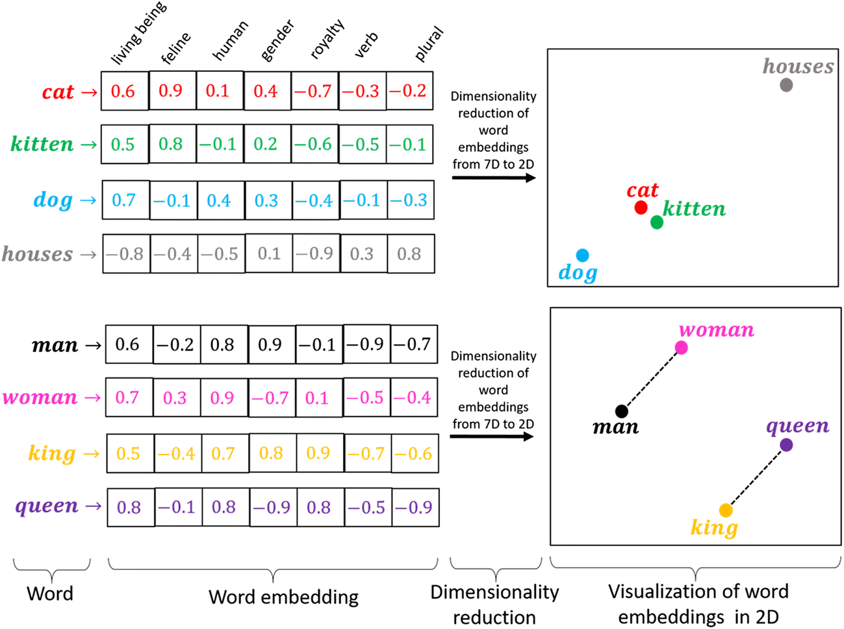
자연어 처리 이란
자연어 처리 예시:
cat와 kitten은 다 고양이니까 가까워야 됨
man와 women의 사이가 거의 king와 quee의 사이와 같음
Notes:
자금소요계획으로 전체 예산 2천만원은 재료비, 기계장치, 인건비에 아래 표에 보이시는 대로 투입할 예정입니다.

Slide 4
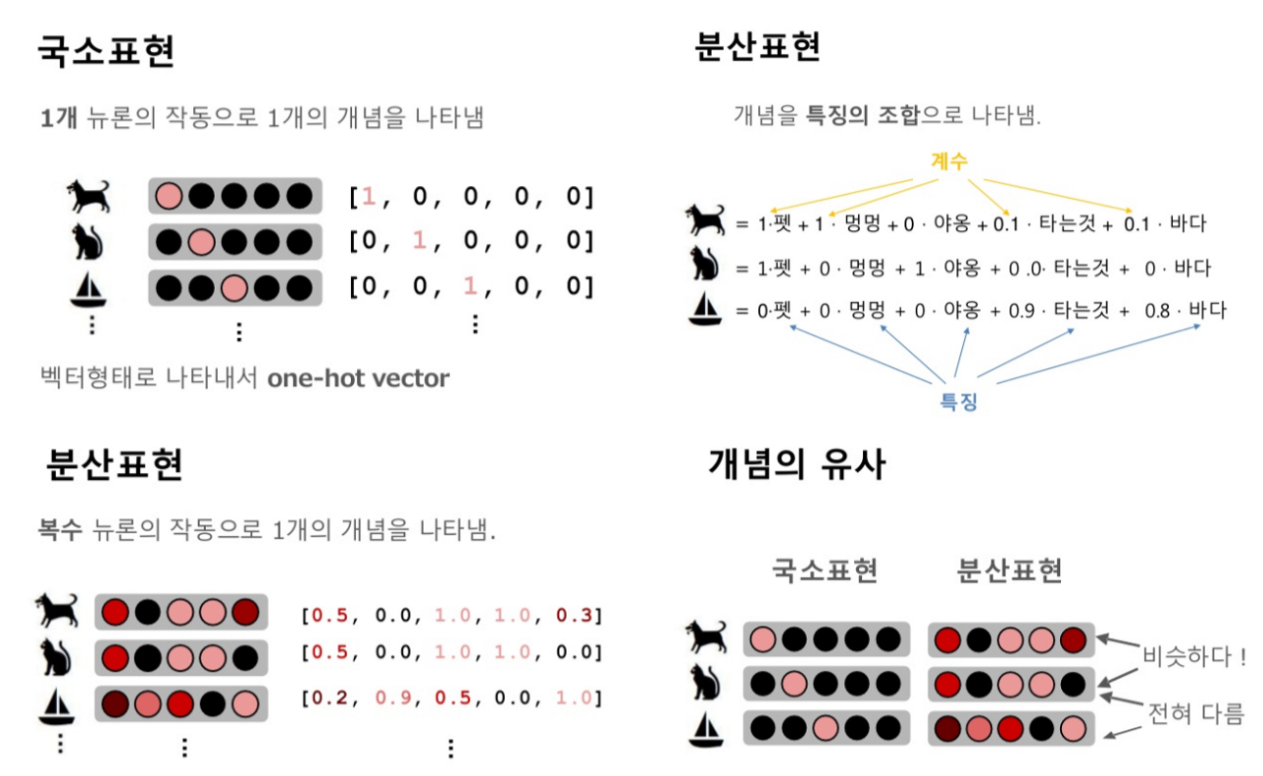
자연어 숫자로 변환 방법
onehot encoding
각 단어를 한 vector로 변환
변환 하기 쉽지만은 단어와 단어 관계를 유지 못함 측 Text를 숫자로 바꿔주지만 단어가 유사 도를 측정하기 어려움
dog, cat, boat의 유사도 똑 같음
Word2Vec
Google가 개발 된 기법
단어의 의미와 맥락을 고려하여 단어를 벡터로 표현하는 방법
주변단어(window) Size에 따라 말뭉치를 슬라이딩하면서 중심단어별의 주변단어들을 보고 각 단어의 벡터값을 업데이트 해나가는 방식으로 훈련
Fasttext
Facebook가 개발 된 기법
word2vec 보다는 fasttext는 단어를 Bag-of-Characters로 보고, 개별 단어가 아닌 n-gram의 Charaters를 Embedding함
https://inspiringpeople.github.io/data%20analysis/word_embedding/
Notes:
자금소요계획으로 전체 예산 2천만원은 재료비, 기계장치, 인건비에 아래 표에 보이시는 대로 투입할 예정입니다.

Slide 5
자연어 숫자로 변환 방법
Fasttext and word2vec embedding
onehot encoding보다는 fasttext와 word2vec의 embedded vector (text의 변환 된 숫자 sequence) 적어서 처리 시간 빠름
단어와 단어의 유사도 잘 유지됨
하지만 embedding 모델 훈련 필요하고 학습 데이터에 따라 성능 다름 → 좋은 데이터 있어야 성능을 좋게 나옴
https://inspiringpeople.github.io/data%20analysis/word_embedding/
Notes:
자금소요계획으로 전체 예산 2천만원은 재료비, 기계장치, 인건비에 아래 표에 보이시는 대로 투입할 예정입니다.

Slide 6
text 처리 library
konlpy 한글 텍스트 처리 library
자연어 처리 할때는 의미 별로 없는 단어 (이, 가, 습니다, 거의 등 등)를 제거 필요
한글을 처리 해주는 konlpy 많이 사용 되며 한글 텍스트를 정규화, 토큰화, 어구 추출 등 기능을 다양하게 제공 함
다를 단어가 필요없서어 konlpy 사용하여 소견의 숙어만 추출하는 목적이 있음
예: 한국어를 처리하는 예시입니다 ㅋㅋ --> 한국어, 처리, 예시, 처리하는 예시
https://konlpy.org/ko/latest/
Notes:
자금소요계획으로 전체 예산 2천만원은 재료비, 기계장치, 인건비에 아래 표에 보이시는 대로 투입할 예정입니다.

Slide 7
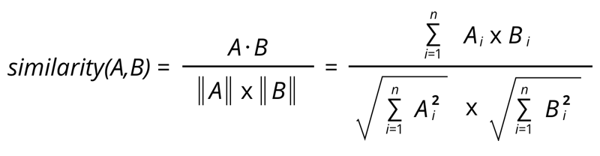
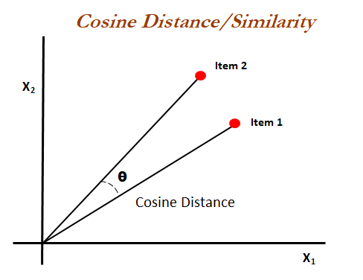
단어 유사도 평가
Cosine similarity
Cosine similarity는 vector와 vector 각도(angle)와 길이 (length) 평가하여 유사도 계산
계산 하기 전 숫자 sequence로 변환 필요
cat
dog
https://bkshin.tistory.com/entry/NLP-8-%EB%AC%B8%EC%84%9C-%EC%9C%A0%EC%82%AC%EB%8F%84-%EC%B8%A1%EC%A0%95-%EC%BD%94%EC%82%AC%EC%9D%B8-%EC%9C%A0%EC%82%AC%EB%8F%84
Notes:
자금소요계획으로 전체 예산 2천만원은 재료비, 기계장치, 인건비에 아래 표에 보이시는 대로 투입할 예정입니다.

Slide 8
단어 유사도 평가
Bleu (Bilingual Evaluation Understudy Score)
생성 된 텍스트와 평가 (실제) 텍스트를 유사도 검증 해주는 치수임
입력 데이터를 숫자 sequence 아니고 텍스트임
생성 텍스트와 평가 텍스트가 유사할수록 bleu score을 높음
예:
BLEU(‘밥을 먹었어요?‘, ‘밥을 먹었어?’) = 0.7289545183625967
https://donghwa-kim.github.io/BLEU.html
Notes:
자금소요계획으로 전체 예산 2천만원은 재료비, 기계장치, 인건비에 아래 표에 보이시는 대로 투입할 예정입니다.

Slide 9
단어 유사도 평가
1. Word Embedding + Cosine similarity 텍스트 유사도 평가
소견 데이터를 konlpy library 사용하여 숙어로 추출
Fasttext pretrained embedding 모델을 사용하여 텍스트 (색인어와 숙어)를 숫자 sequence로 변환
변환 된 숫자 sequence을 cosine similarity 기법으로 유사도 평가
문제: fasttext pretrained 모델이 wiki 데이터로 훈련 된 모델이니까, 상관 없는 단어도 높을 점수 있을 수도 있음 (fasttext의 훈련 데이터 자체의 문제)
2. BLEU score로 텍스트 유사도 평가
소견 데이터를 konlpy library 사용하여 숙어로 추출
질환명/색인어와 위 숙어의 BLEU score 계산하여 유사도 평가
Fasttext와 cosine similarity 기법 보다는 성능 더 좋음
https://fasttext.cc/docs/en/crawl-vectors.html
Notes:
자금소요계획으로 전체 예산 2천만원은 재료비, 기계장치, 인건비에 아래 표에 보이시는 대로 투입할 예정입니다.

Slide 10
결론
konlpy library 사용하여 소견의 숙어 추출 함
소견에서 있는 단어와 데이터 베이스에 있는 질환명/색인어를 다를 수도 있어서 유사도 평가 필요
유사도 평가 위해 fasttext, word2vec 텍스트 embedding (숫자로 변환) 기법 사용
숙어와 질환명/색인어의 변환 된 숫자 sequence를 cosine similarity 기법으로 유사도 평가해보니 상관 없는 텍스트도 유사도 높아서 믿음이 낮음
숙어와 질환명/색인어의 BLEU score 기반으로 유사도 평가해보니 cosine similarity 보다는 성능 더 좋음
https://fasttext.cc/docs/en/crawl-vectors.html
Notes:
자금소요계획으로 전체 예산 2천만원은 재료비, 기계장치, 인건비에 아래 표에 보이시는 대로 투입할 예정입니다.

Slide 11
경청해 주셔서 감사합니다
Q&A
Notes:
이상 발표를 마치겠습니다. 경청해주셔서 감사합니다.

